Slide 1


Frédéric Navarro
L’adhocratie va-t-elle sauver le monde ?
7 avril 2011

Slide 2
L'élément le plus flexible contrôle le système - et si l'entreprise s'organisait pour injecter dans son ADN (valeurs, vision, attitudes, compétences, ...) les ingrédients nécessaires pour constamment être en phase avec un environnement économique, humain, technologique, social... en changement perpétuel.... Comment l'entreprise pourrait être sûre d'avoir cette agilité pour concentrer ses forces sur les sujets du moment qui font du sens pour elle et son écosystème.... qui lui permettront de traverser n'importe quelle crise et d'en tirer une force concurrentielle supplémentaire... est-ce un pur fantasme ? Existe-t-il une configuration d'entreprise qui soit désignée pour fonctionner de manière adhoc perpétuellement ? Qui a comme culture d'entreprise la gestion de l'exception ? Qui plus elle traverse des changements, plus elle se renforce ? L'adhocratie serait-elle la configuration ultime de l'entreprise agile ? Est-ce LA structure de la génération Y ?

Slide 3
Le point de départ…

Slide 4
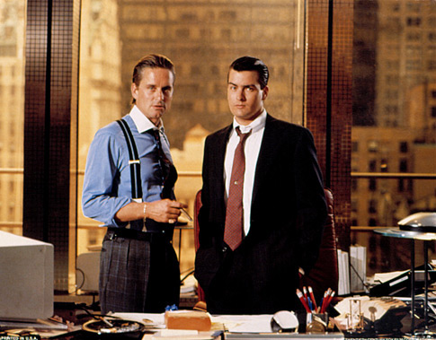


Slide 5
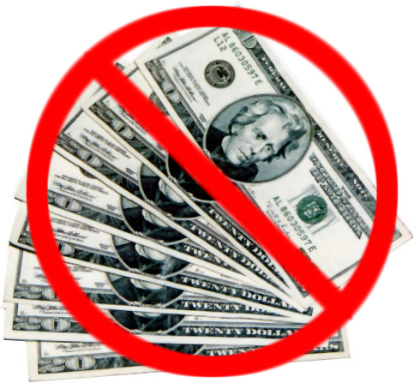

Slide 6
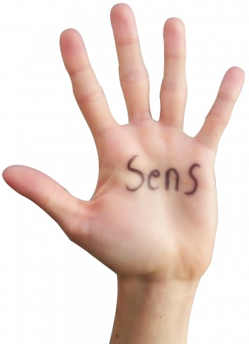

Slide 7
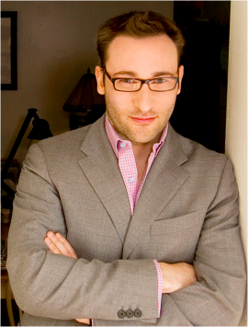

Slide 8
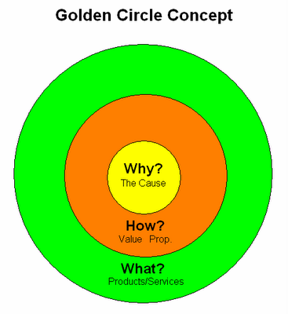

Slide 9


Slide 10
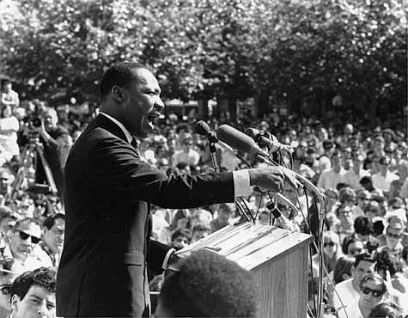

Slide 11
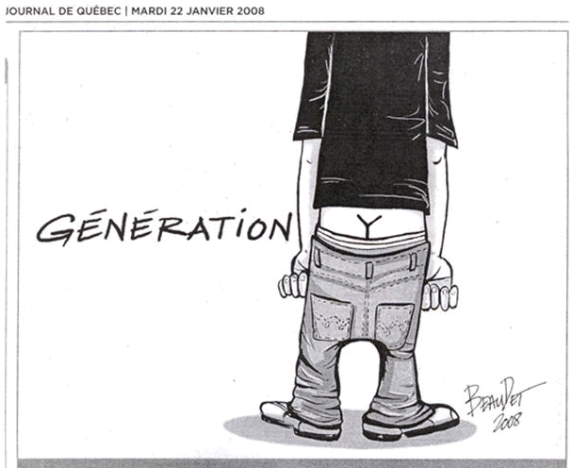

Slide 12
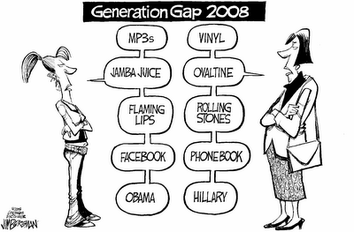

Slide 13
Ils n’ont pas connu le monde sans le sida
Ils considèrent comme acquises (et parfois dépassées) les transformations morales des années 60 et 70
Ils sont « digital native »
En 2015 : 15% de la population mondiale

Slide 14
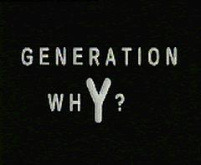

Slide 15

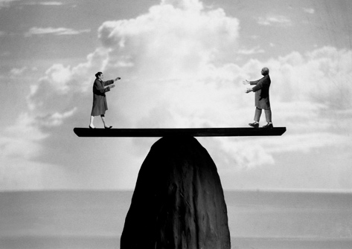
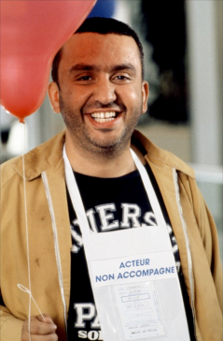



Slide 16

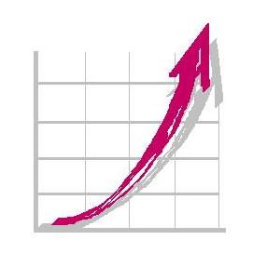



Slide 17
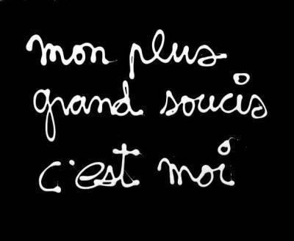




Slide 18
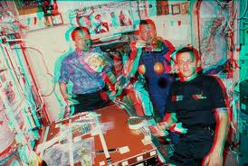

Slide 19

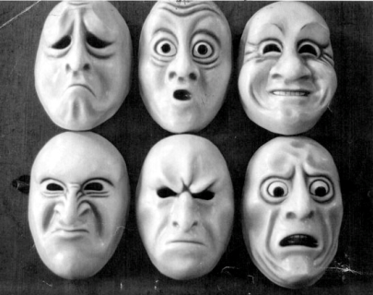
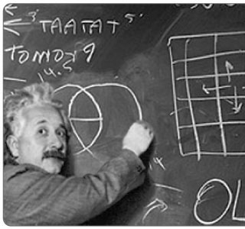

Slide 20
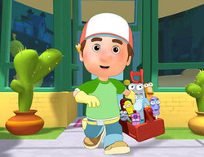

Slide 21
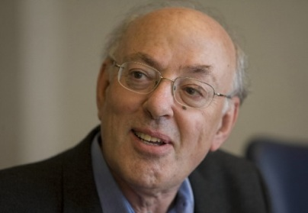

Slide 22
Plusieurs configurations d’entreprise
Bureaucratie
Bureaucratie professionnelle
Sociocratie
Arène politique
Adhocratie

Slide 23
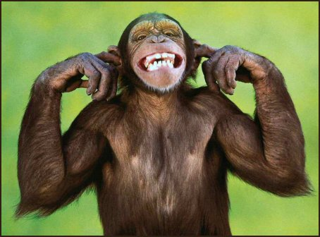

Slide 24
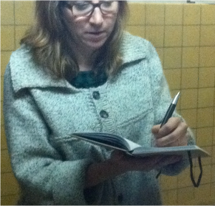

Slide 25
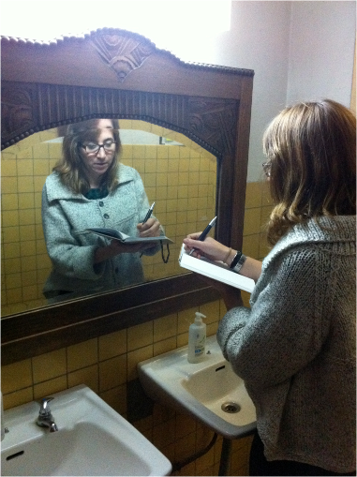

Slide 26
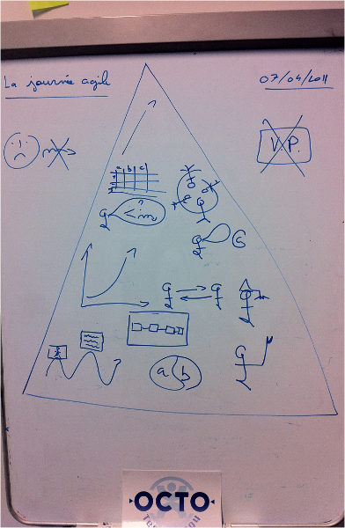

Slide 27
 | Entreprise Classique | Adhocratie
Principe | Donner des ordres | Communiquer
Finalité | Rationalité technique | Mobilisation des énergies
Mode de régulation | Disciplinaire | Culturel
Rôle de l’encadrement | Commandement | Catalyseur

Slide 28
Révolutionnaire si…..
Priorité au système
L’élément le plus flexible contrôle le système (sur-adaptation)
Le tout est dans le tout
Culture de l’exception

Slide 29
Révolutionnaire si…..
Une vraie gestion de la motivation
Une mise en pratique de l’amélioration continue systématique
Un management à plusieur étages

Slide 30
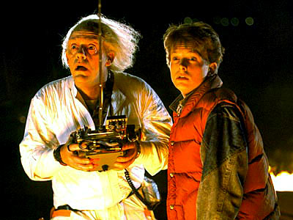
Entrez dans la 5ème dimension…

Slide 31
Ouch…ça fait mal
Maintenance et évolution du patrimoine
Je suis une diva !
Du virus au vaccin
Mettez-vous tous d’accord
C’est mieux pour moi

Slide 32
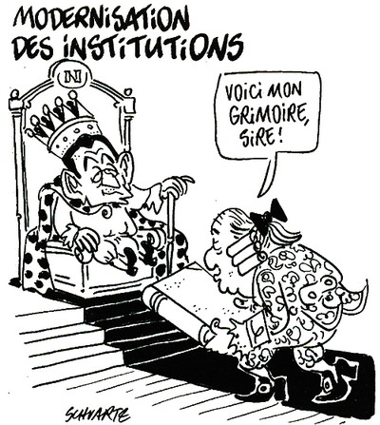
Ouch…ça fait mal
La bureaucratie, c’est pas bien (voir tableau)

Slide 33
Ouch…ça fait mal
The Babel effect
Au fait, ça sert à quoi pour le client ?

Slide 34
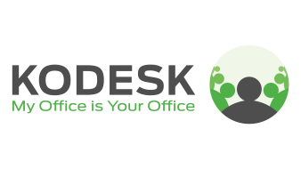
C’est dans l’ère du cœur…
Coworking
Lean startup
Nouvelles technologies
Scrum
Partage de ressources excédentaires
Ecoles
Je m’en vais faire du fromage dans les ardennes !

Slide 35
Et donc ?

Slide 36
Merci et à nous de jouer !

